Slide 1


Vision을 이용한 MES System
캔 음료 분류 공정

Slide 2
목차
프로젝트 개요
팀원 소개
프로젝트 배경
목표 및 일정
프로젝트 결과물
시연 영상
시행 착오
프로젝트 기술
프로젝트 구성도
주요 기술설명
차별화 전략
기대효과
Q & A

Slide 3
프로젝트 개요

Slide 4
팀원 소개
민 준 규
곽 연 호
김 준 우
이 동 진
비전처리 구현
기기기기기기기기기기기기기기기기기기
통신 프로토콜 설계
서버 개발
기기기기기기기기기기기기기기기기기기

Slide 5
프로젝트 배경

Slide 6

기획 배경
코로나바이러스 감염증(코로나19) 여파로 인한 IT 제품 수요의 꾸준한 증가로 MLCC(적층세라믹콘덴서)의 호황이 이어지는 가운데, 삼성전기의 3분기 실적은 컴포넌트 사업 부문을 필두로 모듈과 기판 등 전 사업부의 고른 실적 성장이 전망된다. 출처 : 일요서울i(http://www.ilyoseoul.co.kr)
Notes:
코로나로 공장 가동 중단 ,언택트 ,포스트 코로나 시대
관련 뉴스 발췌(출처 포함

Slide 7

기획 배경
전 세계 스마트 팩토리 시장이 2024년 약 244조원, 국내 시장은 약 17조원 규모로 성장할 것으로 전망했다.
출처 : 아주경제(https://m.ajunews.com/amp/20210917154020452)
Notes:
스마트팩토리 투자 증가 ,스마트팩토리 공장 증가,등등
관련 뉴스 발췌 (출처 포함)

Slide 8

기획 배경
삼성에스디에스의 3분기 매출액은 3.35조 원, 영업이익은 2359억 원을 기록할 것으로 전망된다.IT서비스 매출액은 1.4조 원으로 전년 동기 대비 5.3% 증가할 것으로 예상한다. 클라우드와 스마트팩토리, ERP 사업 부문이 실적 성장의 주요 요인이다.
스마트팩토리 매출액은 제조 관계사들의 신규라인 증설, 대외 고객 확대가 지속되며 10% 이상의 성장세가 지속될 것으로 전망한다.
출처: MK증권
(http://vip.mk.co.kr/news/view/21/5/123750.html)
Notes:
효율성, 생산성 증가로 매출 증가 관련 뉴스
관련 뉴스 발췌 (출처 포함)

Slide 9
프로젝트 목표

Slide 10
기획 목표
편의점 가서 캔 음료 사먹는데 찌그러져있어서 입맛이 뚝 떨어짐
세상을 바꾸고자
이 시스템을 개발하였다.

Slide 11
기획 목표

Slide 12
기획 목표

Slide 13
프로젝트 일정

Slide 14
일정
전에꺼 복붙 참고용
시작
종료
데이터베이스
DB 서버 구축 및 설계
서버
통신 프로토콜 정의 및 개발
09.27
10.13
09.27
11.16
09.21
09.28
09.27
11.16
09.27
11.29
프로젝트 개요
요구사항 분석
클라이언트
통신 및 기능 개발
하드웨어
통신 및 기능 개발

Slide 15
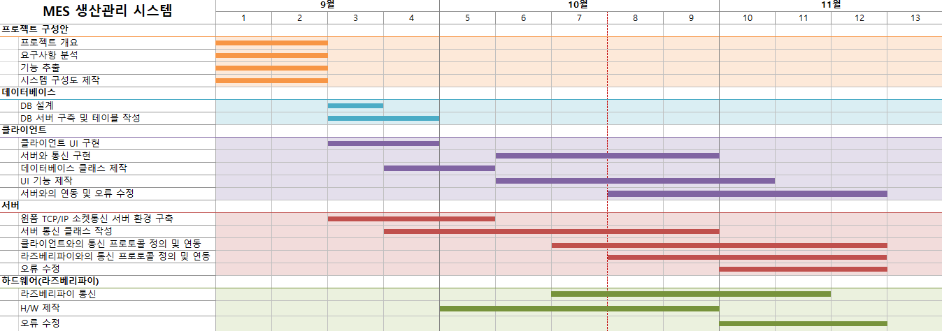
일정
전에꺼 복붙 참고용

Slide 16
프로젝트 기술

Slide 17
구성도

Slide 18
주요 기술설명

Slide 19









개발 환경

Slide 20

기술 설명

Slide 21

기술 설명
MES 서버

Slide 22

기술 설명
클라이언트

Slide 23
차별화 전략

Slide 24
차별화 전략

Slide 25
기대 효과

Slide 26
기대 효과

Slide 27
프로젝트 결과물

Slide 28
시연 영상

Slide 29
영상 들어갈 자리

Slide 30
시행 착오

Slide 31
시행 착오
에로 사항
개선 후
가나다라바사
구체화 작업
ㅁㄴㄴㅇㅁㄴㅇ
명사화

Slide 32
깃허브
QRcode 삽입
깃허브
QRcode 삽입
Q & A

Slide 33
감사합니다.

